Slide 1





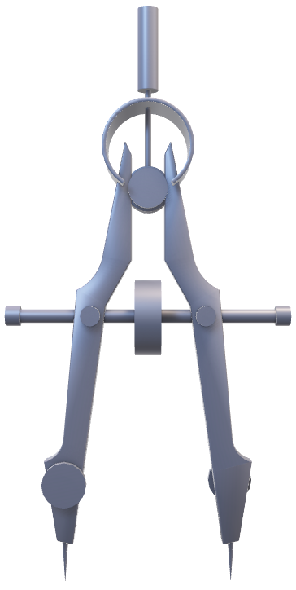




  TRƯỜNG THCS ĐÔNG THẠNH
CHÀO MỪNG QUÝ THẦY CÔ
VỀ DỤ GIỜ

Slide 2









CHÚ THÍCH

Slide 3


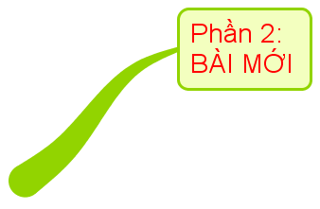


HOẠT ĐỘNG 1
KHỞI ĐỘNG
HOẠT ĐỘNG 2
HÌNH THÀNH KIẾN THỨC
HOẠT ĐỘNG 3
LUYỆN TẬP, VẬN DỤNG

Slide 4
§4. PHÉP NHÂN
VÀ PHÉP CHIA HẾT HAI SỐ NGUYÊN
(Tiết 2)

Slide 5
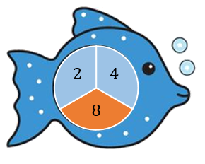
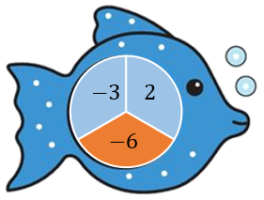
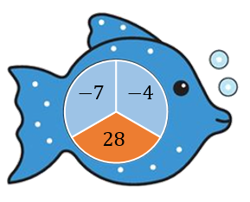
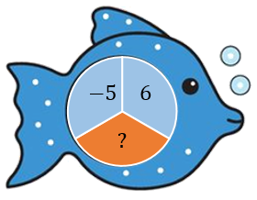
















Tìm quy luật của 3 hình đầu và điền số còn thiếu vào hình còn lại?
KHỞI ĐỘNG
Thời gian: 1 phút
TỔ
1, 3
$$1$$
$$−5$$
$$−3$$
$$−9$$
TỔ
2, 4
$$60$$
$$?$$
$$8$$
$$30$$
$$2$$
$$4$$
$$−2$$
$$3$$
$$4$$
$$−5$$
$$−5$$
$$−2$$

Slide 6




PHÉP NHÂN
$$−3.2=−6$$
$$(−7).(−4)=28$$
$$\left(−5\right).6=−30$$
$$2.4=8$$

Slide 7





















PHÉP NHÂN
$$1$$
$$−5$$
$$−3$$
$$−9$$
$$8$$
$$30$$
$$60$$
$$?$$
$$−90$$
$$2$$
$$4$$
$$−2$$
$$3$$
$$4$$
$$−5$$
$$−5$$
$$−2$$
$$\left(−9\right).\left(−5\right).\left(−2\right)=−90$$
$$1.2.4=8$$
$$\left(−5\right)\left(−2\right).3=30$$
$$\left(−3\right).4.5=−60$$

Slide 8










PHÉP NHÂN
Số tự nhiên
$$2.4=8$$
$$−3.2=−6$$
$$(−7).(−4)=28$$
$$\left(−5\right).6=−30$$
$$4.2=8$$
$$2.(−3)=−6$$
$$6.(−5)=−30$$
$$(−4).(−7)=28$$
$$2.4=4.2$$
Tính chất giao hoán: $a.b=b.a$

Slide 9

























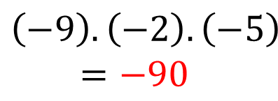

PHÉP NHÂN
$$1$$
$$−5$$
$$−3$$
$$−9$$
$$8$$
$$30$$
$$60$$
$$?$$
$$−90$$
$$2$$
$$4$$
$$−2$$
$$3$$
$$4$$
$$−5$$
$$−5$$
$$−2$$
$$\left(−5\right)\left(−2\right).3=30$$
$$\left(−9\right).\left(−2\right).\left(−5\right)=−90$$
$$1.2.4=8$$
$$a.b.c=(a.b).c=a.(b.c)$$
$$\left(−3\right).4.\left(−5\right)=60$$
$$[\left(−3\right).4].\left(−5\right)=$$
Tính chất kết hợp
$$60$$
$$60$$
$$(a.b).c=a.(b.c)$$
$$\left(−3\right).[4.\left(−5\right)]=$$

Slide 10

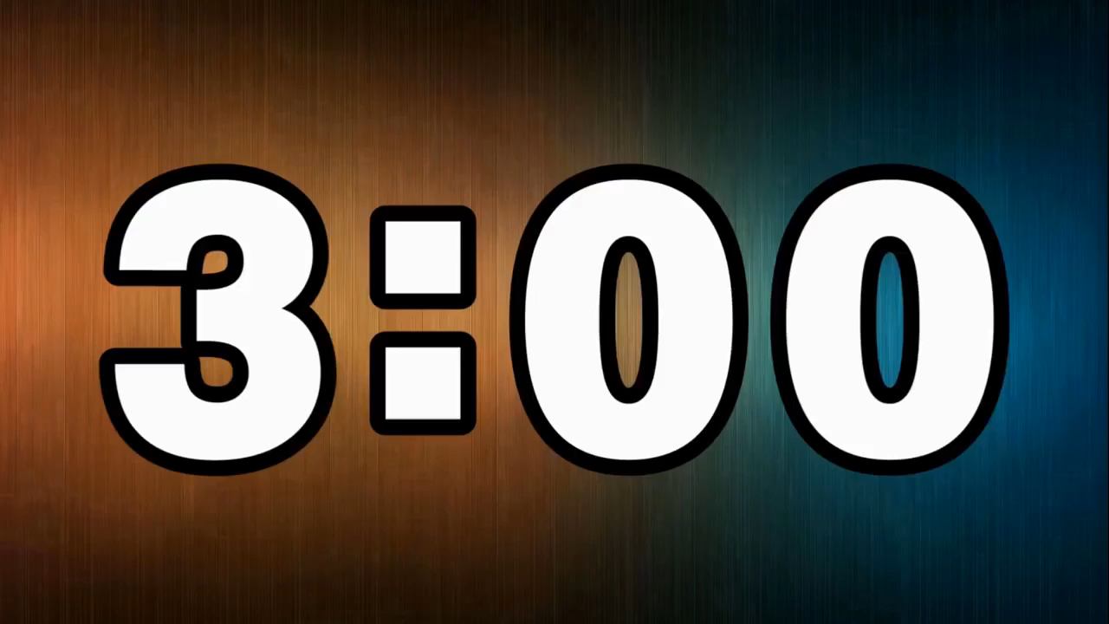
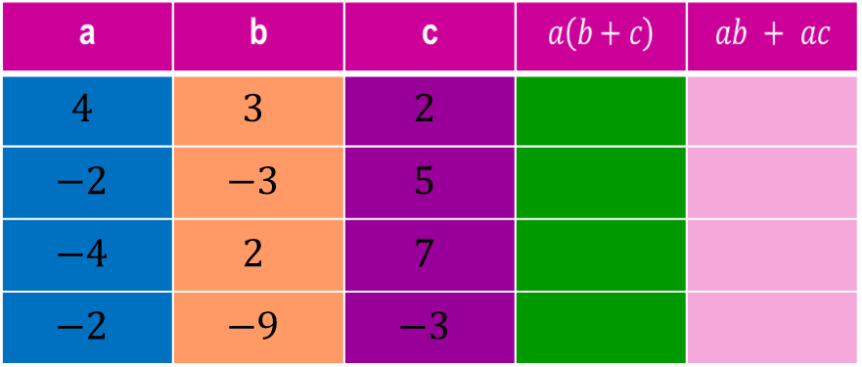

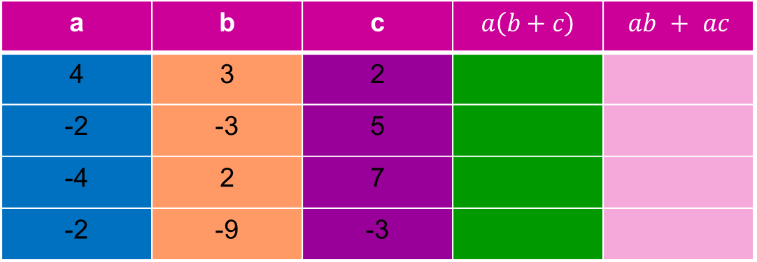








c. Tính chất phân phối của phép nhân đối với phép cộng
Yêu cầu
Tổ 1, 2: cộ xanh lá
Tổ 3, 4: cột hồng nhạt
Thời gian: 3 phút
$$4$$ | $$3$$ | $$2$$
$$−2$$ | $$−3$$ | $$5$$
$$−4$$ | $$2$$ | $$7$$
$$−2$$ | $$−9$$ | $$−3$$
$$a.\left(b+c\right)=a. b+a.c$$
20
$$20$$
$$−4$$
$$−4$$
$$−36$$
$$−36$$
$$24$$
$$24$$
Tính chất nhân với số 1
Ta nhân số đó với từng số hạng của tổng rồi cộng các kết quả.
Muốn nhân một số với một tổng ta làm như thế nào?
$$a .1=a$$

Slide 11
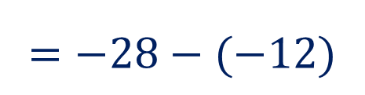




Tính chất phân phối của phép nhân với phép cộng
$$a.\left(b+c\right)=a. b+a.c$$
Tính chất phân phối của phép nhân đối với phép trừ
$$a.\left(b−c\right)=a. b−a.c$$
Ví dụ:
$$\left(−4\right).\left(7−3\right)=\left(−4\right).7−(−4).3$$
$$=−28−(−12)$$
$$=−16$$

Slide 12
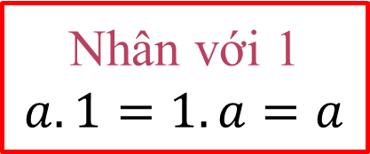
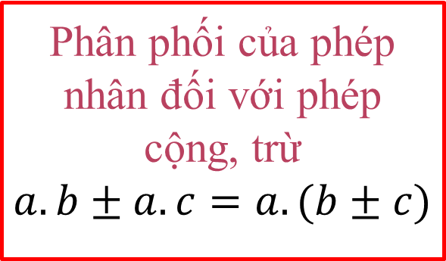
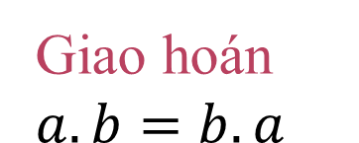
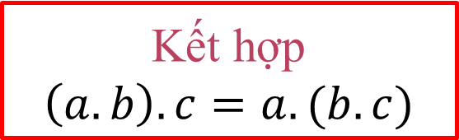
3. Tính chất của phép nhân số nguyên:
* Các tính chất:
Giao hoán
$$a.b=b.a$$
1
2
Kết hợp
$$\left(a.b\right).c=a.(b.c)$$
Nhân với 1
$$a.1=1.a=a$$
3
4
Phân phối của phép nhân đối với phép cộng, trừ
$$a.b±a.c=a.(b±c)$$

Slide 13

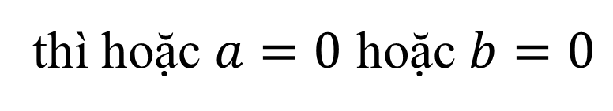
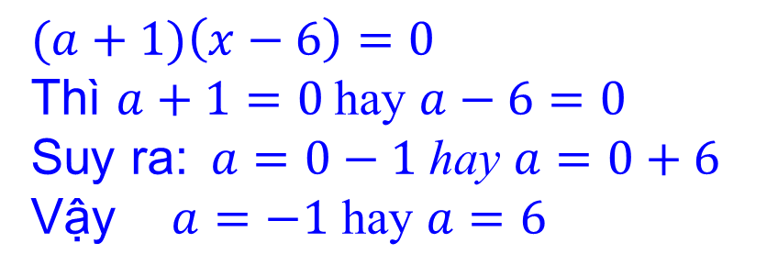
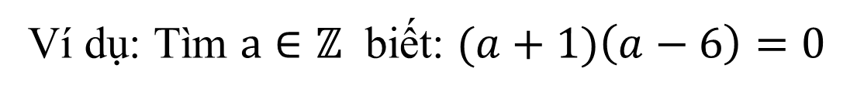

3. Tính chất của phép nhân số nguyên:
* Chú ý:
$$a.0=0.a=0$$
$$a.b=0$$
thì hoặc $a=0$ hoặc $b=0$
Ví dụ: Tìm $a∈ℤ$ biết: $(a+1)\left(a−6\right)=0$
Giải:
$(a+1)\left(x−6\right)=0$
Thì $a+1=0$hay $a−6=0$
Suy ra:$a=0−1$hay $a=0+6$
Vậy$a=−1$ hay $a=6$

Slide 14
LUYỆN TẬP
SỬA BÀI TẬP VỀ NHÀ
Dạng 1: Tính
Sửa bài 1; 4 (SGK/71)
Dạng 2: Xét dấu của tích
Sửa bài 2; 3 (SGK/71)

Slide 15

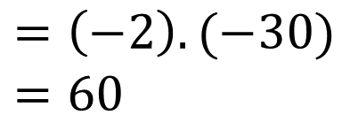
Thực hiện phép tính:
Dạng 3: Tính nhanh
LUYỆN TẬP
$$\left(−2\right).99+\left(−2\right).\left(−99\right)+\left(−2\right).(−30)$$
$$=\left(−2\right).\left[99+\left(−99\right)+\left(−30\right)\right]$$
$$=\left(−2\right).(−30)=60$$

Slide 16


BIỆT ĐỘI CỨU HỎA

Slide 17
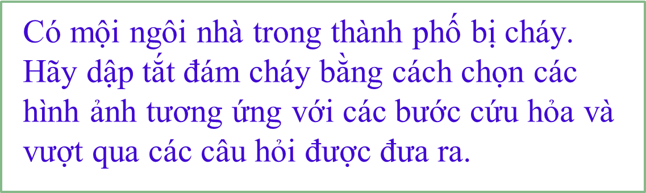
Luật chơi – Cách chơi

Slide 18



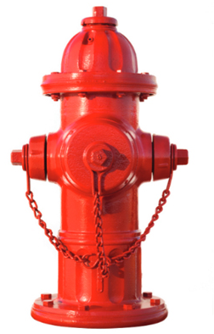





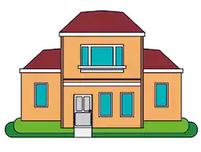





Slide 19






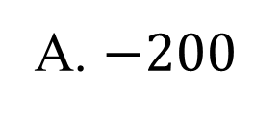
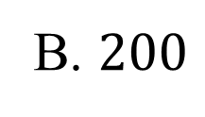
20
19
18
17
16
15
14
13
12
11
10
09
08
07
06
05
04
03
02
01
00
Biết $8.25=200$. Từ đó suy ra $(−8).(−25)$ bằng:
A. $−200$
B. $200$
Nhận xét:
Khi ta đổi dấu hai thừa số của tích thì tích không thay đổi.

Slide 20

20
19
18
17
16
15
14
13
12
11
10
09
08
07
06
05
04
03
02
01
00
Trong các trường hợp sau, trường hợp nào nhận được kết quả là một số dương?
A. Tích của một số nguyên âm và một số nguyên dương.
B. Tích của một số nguyên âm và hai số nguyên dương.
C. Tích của hai số nguyên âm và một số nguyên dương.
D. Tích của ba số nguyên âm và một số nguyên dương.

Slide 21
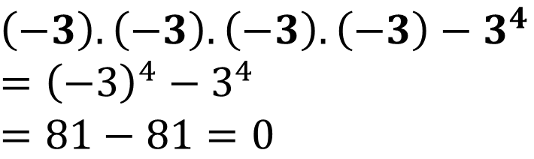

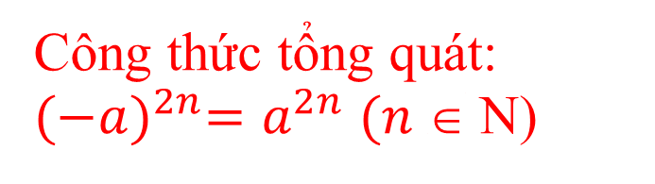
02:00
01:59
01:58
01:57
01:56
01:55
01:54
01:53
01:52
01:51
01:50
01:49
01:48
01:47
01:46
01:45
01:44
01:43
01:42
01:41
01:40
01:39
01:38
01:37
01:36
01:35
01:34
01:33
01:32
01:31
01:30
01:29
01:28
01:27
01:26
01:25
01:24
01:23
01:22
01:21
01:20
01:19
01:18
01:17
01:16
01:15
01:14
01:13
01:12
01:11
01:10
01:09
01:08
01:07
01:06
01:05
01:04
01:03
01:02
01:01
01:00
00:59
00:58
00:57
00:56
00:55
00:54
00:53
00:52
00:51
00:50
00:49
00:48
00:47
00:46
00:45
00:44
00:43
00:42
00:41
00:40
00:39
00:38
00:37
00:36
00:35
00:34
00:33
00:32
00:31
00:30
00:29
00:28
00:27
00:26
00:25
00:24
00:23
00:22
00:21
00:20
00:19
00:18
00:17
00:16
00:15
00:14
00:13
00:12
00:11
00:10
00:09
00:08
00:07
00:06
00:05
00:04
00:03
00:02
00:01
00:00
Kết quả của phép tính$\left(−3\right).\left(−3\right).\left(−3\right).\left(−3\right)−3^{4}$ là:
A. $81$
B. $−81$
C. $−162$
D. $0$
$$\left(−3\right).\left(−3\right).\left(−3\right).\left(−3\right)−3^{4}={\left(−3\right)}^{4}−3^{4}$$
$$=81−81=0$$
Công thức tổng quát: ${(−a)}^{2n}=a^{2n} (n$  N)

Slide 22
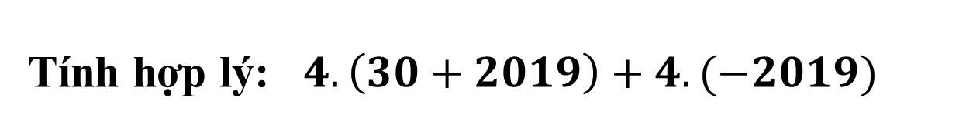
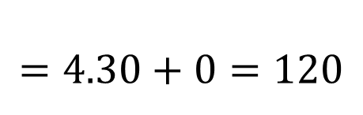
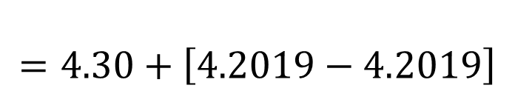
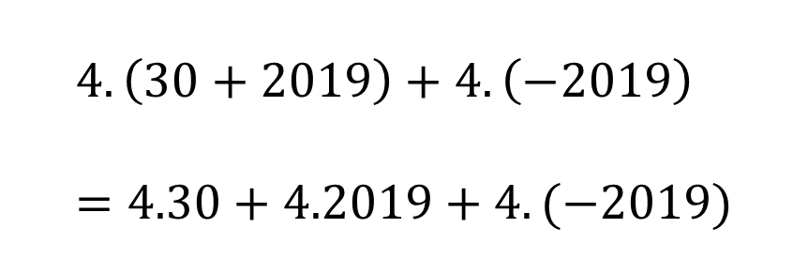
02:00
01:59
01:58
01:57
01:56
01:55
01:54
01:53
01:52
01:51
01:50
01:49
01:48
01:47
01:46
01:45
01:44
01:43
01:42
01:41
01:40
01:39
01:38
01:37
01:36
01:35
01:34
01:33
01:32
01:31
01:30
01:29
01:28
01:27
01:26
01:25
01:24
01:23
01:22
01:21
01:20
01:19
01:18
01:17
01:16
01:15
01:14
01:13
01:12
01:11
01:10
01:09
01:08
01:07
01:06
01:05
01:04
01:03
01:02
01:01
01:00
00:59
00:58
00:57
00:56
00:55
00:54
00:53
00:52
00:51
00:50
00:49
00:48
00:47
00:46
00:45
00:44
00:43
00:42
00:41
00:40
00:39
00:38
00:37
00:36
00:35
00:34
00:33
00:32
00:31
00:30
00:29
00:28
00:27
00:26
00:25
00:24
00:23
00:22
00:21
00:20
00:19
00:18
00:17
00:16
00:15
00:14
00:13
00:12
00:11
00:10
00:09
00:08
00:07
00:06
00:05
00:04
00:03
00:02
00:01
00:00
Tính hợp lý: $4.\left(30+2019\right)+4.(−2019)$
GIẢI
$$4.\left(30+2019\right)+4.\left(−2019\right)=4.30+4.2019+4.(−2019)$$
$$=4.30+\left[4.2019−4.2019\right]$$
$$=4.30+0=120$$

Slide 23

20
19
18
17
16
15
14
13
12
11
10
09
08
07
06
05
04
03
02
01
00
Biết $8.25=200$. Từ đó suy ra $(−8).25$ bằng:
A. $−200$
B. $200$
Nhận xét:
Khi ta đổi dấu một thừa số của tích thì tích sẽ đổi dấu.

Slide 24
TỔNG KẾT BÀI HỌC
Nhân hai số nguyên khác dấu
Nhân hai số nguyên cùng dấu
Nhân hai số nguyên dương
Nhân hai số nguyên âm
Tính chất của phép nhân các số nguyên: giao hoán; kết hợp; nhân với 1; phân phối của phép nhân đối với phép cộng, trừ
1
2
3

Slide 25
HƯỚNG DẪN VỀ NHÀ
- Đọc lại toàn bộ nội dung bài đã học.
- Học thuộc: quy tắc nhân hai số nguyên khác dấu, cùng dấu, tính chất của phép nhân các số nguyên.
Làm các bài tập 5; 6; 7 (SGK/71).
Ôn lại phép chia hết đã học ở Tiểu học và đọc trước nội dung bài sau.

Slide 26

THANK YOU

